Slide 1
Мониторинг проектов
Савиных Галина,
к.п.н., научный сотрудник ГБОУ ВО «Академия социального управления»

Slide 2
Сначала «похвалить»
Все проекты актуальные; проектные решения прикладные
Обозначена точка «А», представлена обуславливающая проект проблематика
Продуманы этапы и сроки
Зафиксировано наполнение по этапам
Учтены риски
В целом, понятно, для чего проекты разработаны

Slide 3
Два аспекта мониторинга
Мониторинг как синоним контроля, системное наблюдение. Предмет мониторинга – ход проекта, выполнение его сроков, снятие рисков невыполнения, достижение целевых индикаторов
Мониторинг как оболочка работы с данными. Предмет мониторинга – изменения, происходящие в том, подо что разработан проект

Slide 4
Дефициты мониторинга- «контроля»
Недостаточная артикуляция продуктовой стратегии проектов
Постановка задач в логике мероприятийного подхода
Недостаточно акцентированы измерители эффективности
Расфокусировка проектной цели

Slide 5
О продуктовой стратегии
Продукты не то же самое, что обслуживающие выполнение проекта материалы, средства и др.
Допустим, одна из проектных задач – обучить педагогов-историков работе с обновленными КИМ ГИА по истории. Программы повышения квалификации – это не продукт проекта, а его средство. Продуктом будет то, что отчуждаемо под целевую аудиторию; например «банк цифровых ресурсов». Насчет «методических рекомендаций»: если ими будет пользоваться педагог для работы с учениками – это продукт, а если эти рекомендации для преподавателей программ повышения квалификации как соисполнителей проекта, то это – средство проекта (решения проектной задачи по обучению педагогов)

Slide 6
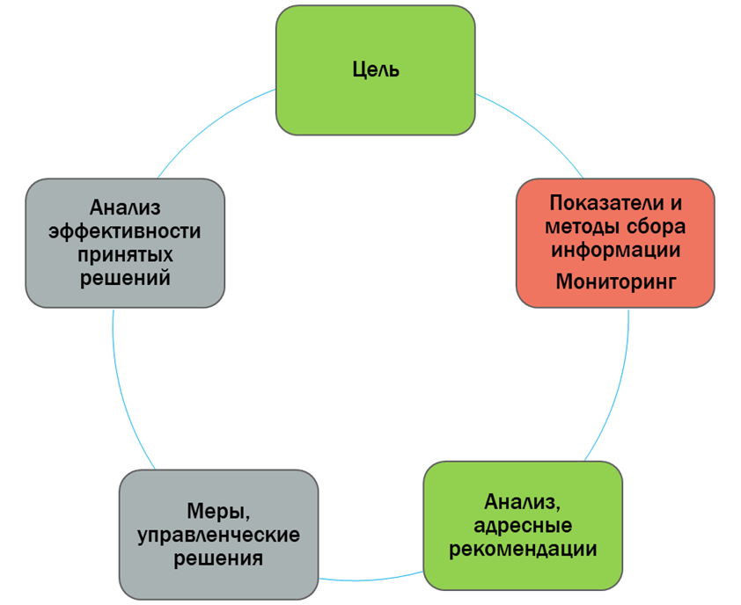
«Мероприятийный подход» VS управление на основе данных
Здесь про мониторинг в 2-м значении
Мода на «проведенные мероприятий», «охват», «количество участников» и подобные атрибуты проекта ушла
Есть резон ориентироваться на методику ФИОКО для проведения оценки механизмов управления качеством образования в субъектах РФ (письмо от 30.04.2020 № 02-20/178)

Slide 7
Про измерители эффективности
Эффективность как полнота решения проектных задач
Эффективность как наличие незапланированных положительных эффектов
В первом случае, достаточно разобраться с проектными задачами и под решение каждой подвести релевантные этой задаче измерители.
При продуктовой стратегии эффективность измеряется качеством полученных продуктов (положительная экспертиза, востребованность ЦА проекта, интерес к продукту со стороны, перспективы тиражируемости)
В проектах, имеющих целью конкретный показатель качества (например, результаты ГИА по истории), эффективность это достижение показателя
Во втором случае, эффекты не измеряют, а просто фиксируют уже на этапе анализа выполнения проекта

Slide 8
Про расфокусировку цели проекта
Прописанная цель не всегда отражает реальную боль разработчиков или заказчиков проекта («Мысль изреченная есть ложь…»)
Пример расфокусировки – «Создать условия для повышения предметных и цифровых компетентностей учителей истории в условиях смешанного обучения, как следствие – повышение качества исторического образования в общеобразовательной школе»
Реальная цель здесь – добиться достойных показателей ГИА по истории в 2021/22 г. Создать условия для этого. Все остальное выносим в задачи по достижению цели. И от поставленных задач выстраиваем логику мониторинга

Slide 9
Мониторинг как оболочка работы с данными
Должна быть изначально задана структура данных
либо атрибутирующих успешность/ неуспешность решения проектных задач на определенном этапе (например, результаты диагностики профессиональных компетенций педагогов-историков после обучения на курсах);
либо предусмотренных каким-либо «большим» исследованием, для которого проект выступает оптимальной площадкой получения данных; для достижения проектной цели такие данные напрямую не используются
Под заданную структуру данных планируются приемы их сбора, обработки и аналитические документы. Пример: «Мониторинг дефицитов в подготовке учителей-участников проекта на уровне общепользовательских, общепедагогических и предметно-педагогических ИКТ-компетенций и дефицитов обучающихся»

Slide 10
Размышления за рамками сказанного
Бюрократия – зло, но пока прописывается документ (паспорт проекта и др.), вызревает его логика
Можно перейти на «открытые мониторинги», когда ход выполнения проекта публично представлена его мини-странице, но много нерациональных хлопот с защитой персональных данных. Компенсируем внутриорганизационной «публичностью»
Сегодня, когда регионы подвязаны к мониторингу ФИОКО, есть смыл внести лепту в соответствующие материалы. Например, работа с педагогами-историками может быть представлена регионом по критерию «Система обеспечения профессионального развития педагогических работников»

